Slide 1
Муниципальное дошкольное образовательное учреждение
ДЕТСКИЙ САД ОБЩЕРАЗВИВАЮЩЕГО ВИДА №15

Slide 2
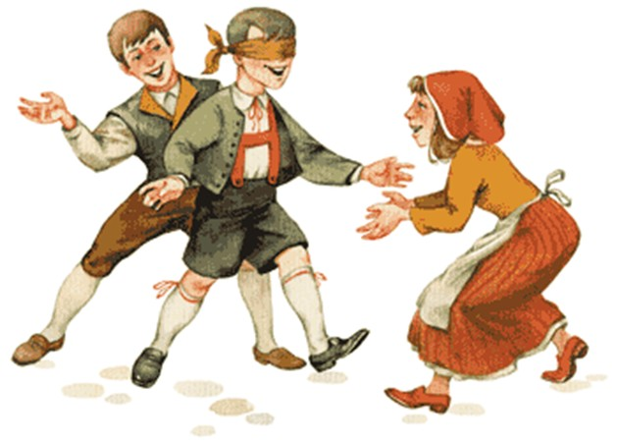
Презентация на тему «Забытые дворовые игры»

Slide 3
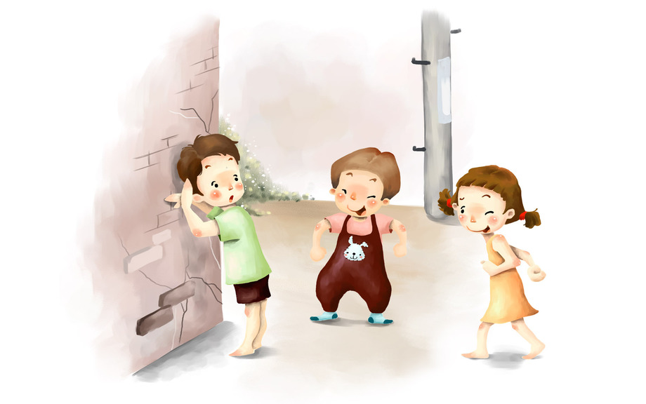
Во все времена люди отмечали важность игры для общего развития ребенка и необходимость применения ее в воспитании.

Slide 4
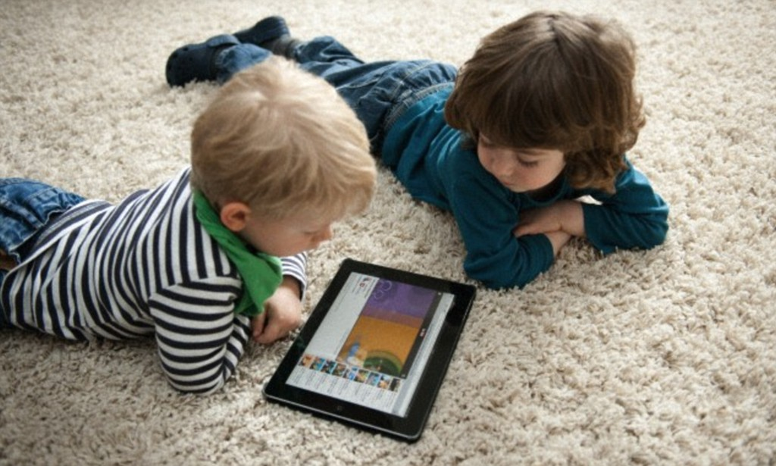
К сожалению, сегодня мы наблюдаем разрушение игрового пространства детства. Исчезли шумные дворовые компании, забыты скакалки, мячи, городки. Раньше родители не могли загнать нас домой, чтобы поесть, а сейчас, мы не можем выгнать детей на улицу, чтобы подышать. Компьютер и телевизор прочно вошли в жизнь современного ребенка, вытесняя живое общение со сверстниками и детские дворовые игры. .

Slide 5
Для решения этой проблемы мы организовали дворовое разновозрастное игровое сообщество в рамках нашего детского сада. Раз в неделю, с разной возрастной группой, во время прогулки, ребята собираются и играют в различные дворовые игры: игры наших пап и мам, дедушек и бабушек.
Цель этой программы не только приобщение детей к здоровому образу жизни и гармонизации детских и детско-родительских отношений, но и передача культурного наследия из поколения в поколение.
Особый акцент программы сделан на использование народных игр с разной физической нагрузкой для детей, разнообразной степенью двигательной активности. Программой предложены игры, требующие быстроты, ловкости, смелости, упорства в достижении цели.
Занятия в спортивном кружке ставят своей целью:
Обучение забытым народным играм, считалкам, другим жанрам устного народного творчества;
Воспитание любви к Родине, её традициям и обычаям.

Slide 6
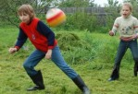
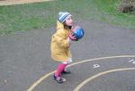
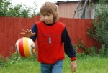
Классификация дворовых игр игры с мячом:
Вышибалы | Одна из самых распространенных дворовых игр, в которой два человека (вышибалы) перекидывают друг другу мяч, стараясь "выбить" им остальных игроков, находящихся на площадке.
Пионербол | Своеобразная детская модификация стандартной игры волейбол. Разница в том, что мяч игроки не отбивают, а ловят двумя руками и кидают его дальше тоже двумя руками.
Штандер-стоп | Игра с мячом: мяч кидался в воздух, в это время игроки разбегались, водящий называл любого игрока и пытался угадать расстояние до него в шагах, и должен был дойти до игрока за это количество шагов
Я знаю 5 имен.. | Игра с интеллектуальным уклоном - набивание мяча ладонью о землю, при этом придумывание и произнесение имен, названий, городов и т.п.

Slide 7
Игры с прыжками
Веревочка», «Классики», «Резиночка», «Рыбалка», «Петельки», «Три – пятнадцать», « Козлик».

Slide 12
Дворовые игры - не просто развлечение. Дворовые игры - еще и обучение. В этих играх дети учатся общению, умению создавать команды и "работать" в них, учатся быстро соображать, прыгать-бегать, соревноваться, да и веселиться учатся тоже.

Slide 13
Спасибо за Внимание

